Slide 1

Reunión Anual 2024
Marion de Lattre-Wiesel, Equipo Polaris
Jan Trnka, Product Manager para Polaris y SEMDA, Responsable RCS-IT
Barcelona, 25 noviembre 2024

Slide 2
¡¡¡Gracias por su presencia y por su ayuda en la organización de esta reunión!!!

Slide 3
Contenido
Estado actual de Polaris | Nueva organización RCS / AMR
Situación en España
Desarrollo actual y SEMDA-3
Resumen
Debate general

Slide 4
Polaris | Historial y datos fundamentales
 | Polaris 1.0 12.01.2021 | Polaris 1.1 31.12.2021 | Polaris 1.2 31.05.2022 | Polaris 1.3 30.06.2023 | Polaris 1.4 02.09.2024
Distritos | 15 | 16 | 21 | 23 | 25

Slide 5
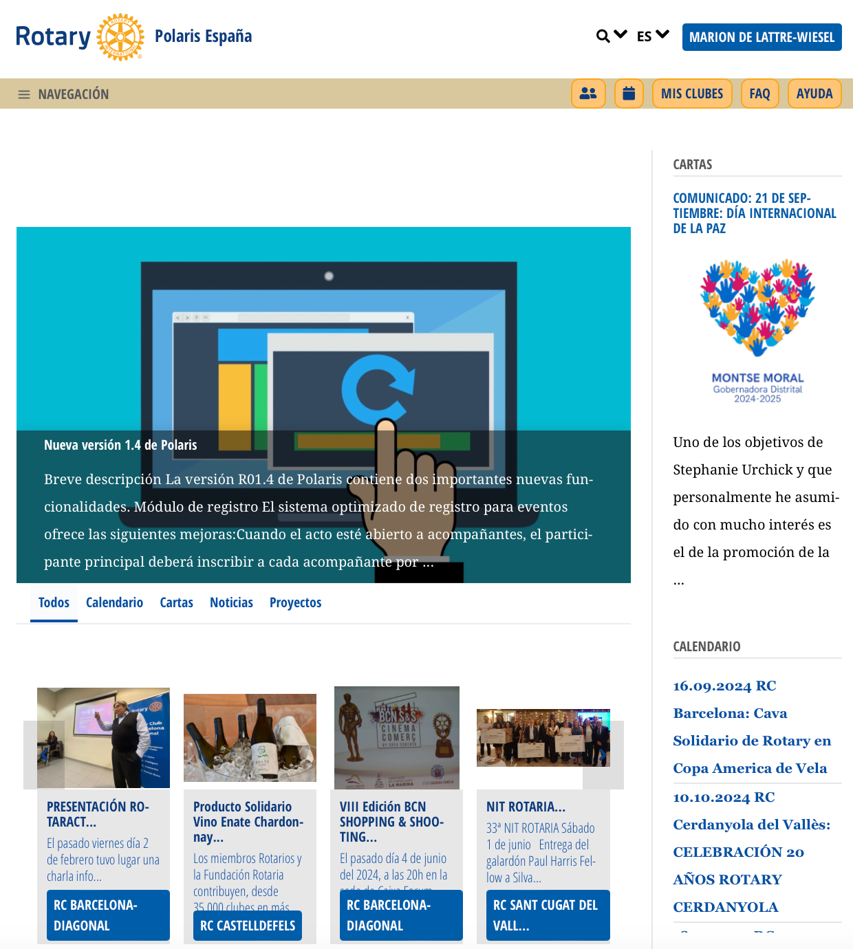
Funcionalidades principales de Polaris para todos
Inicio
Vida Club/district
Membresía
El club/Distrito
Documentos
Mis ajustes
Mi asistencia
Mis finanzas
Cerrar sesión
Conectado
AYUDA botón
Calendario del club/distrito
Contactos de club/distrito
Noticias e información de club/distrito
Noticias e información de tros clubes y del distrito

Slide 6
Funcionalidades principales de Polaris (Admins)
Instrumento para Clubes, Distritos, Fundaciones, Confraternidades ...
Archivo
Comunicación
Gestión
Documentos
Comunicación externa
Sitio Internet público
Comunicación interna
Instrumento único de gestión de los afiliados
Sincronización automática con RI
Galerías de fotos
Sitio web con acceso seguro
Promoción de publicaciones en otras unidades (clubes/distritos)
Instrumento de gestión financiera
Finanzas de eventos
Cuenta financiera de socios
Pago directo en línea
Gestión de correos y boletines
Instrumento de gestión de eventos

Slide 7
Organización Polaris - Las personas
Equipo Polaris
  Jan Trnka - Product Manager para Polaris y SEMDA
  Marion de Lattre-Wiesel - Miembro del equipo | Referente para Francia, España, Belux
  Christian Mayer - Miembro del equipo | Referente para Austria, Suecia e Islandia
  Philippe Schnyder - Miembro del equipo | Referente técnico
  Michael Willi - Miembro del equipo | Referente para Suiza
  Antoine Martinelli - Apoyo Francia y España
  Kent Vesterberg (SE) – Miembro del equipo | (proyecto SEMDA)
Equipo de Embajadores Polaris
  Brigitte Burtinovic
  Caroline de Quelen
  Olivier Garosi

Slide 8
Nueva organización MAR / RCS
Cambiar el nombre de Media Association Rotary Switzerland / Liechtenstein (MAR) a Rotary Communication Services (RCS)
RCS continuará siendo una asociación, pero con un nuevo reglamento.
La estructura interna cambiará el 25 de julio, pero las mismas personas
Qué significa esto para vosotros:
Los mismos contactos personales que hoy
Nuevos contratos generales + anexo individual sustituirán a los actuales contratos individuales y SLA => ¡mismos contratos para todos!!
Contratos pueden cambiar en el futuro, el consentimiento se dará digitalmente.
Ningún aumento de precios hasta 2026/2027! Precios más bajos para Francia y España se mantendrán.

Slide 9
Situación en España
¿Utilizan los clubes las principales funciones de Polaris?
  Estadísticas de uso de Polaris(XLS)
  ¿Comprueban los DICO lo que ocurre en los clubes?
¿Cómo valoran los clubes las recientes características y mejoras de Polaris?
  Recuerde: la implantación generalizada del pago en línea sigue pendiente
Actividades de DICO y apoyo de Polaris
  Mejor uso de RedMine, también entre CICOs y DICOs experimentados…
  ¿Qué se puede mejorar?

Slide 10
Estado actual y planes de Polaris
Comercio/club debe cumplir estas condiciones:
Ser persona jurídica (verificación)!
Tener una junta
Tener estatutos / constitución
Tener una página web en Polaris
Tener Tener una cuenta bancaria
Tener una cuenta Payrexx propia y acceso
Es gratuito para los clubes
Cuota anual de CHF 180.- para organizaciones a nivel de distrito y superior.
Las tarifas de las transacciones se publican en Polaris
Plataforma Polaris Payrexx
Comercio/Club
Inscripción en eventos Polaris
E-Shop (productos, inventario…)
Páginas para donaciones
Paylink
QR-Pay
Terminal
Factura
Merchant / club
Payrexx Pay
Merchant / club
Merchant / club
Payrexx Pay Plus
PayPal
Merchant / club
Mollie
Stripe
Payrex Pay sólo en CH & FL
Payrexx Pay Plus NO en España => utilizar proveedor externo (PayPal, Stripe, Mollie ….)

Slide 11
Estado actual y planes de Polaris
Pago en línea integrado
Fase piloto hoy: varios clubes de prueba por instancia (Suiza / Austria / Francia)
=> Creación de tutoriales «paso a paso"
Próxima fase en enero - febrero de 2025 : amplio despliegue como «opción gratuita» a las unidades en todos los países.
Proveedores externos como Mollie o Stripe pueden integrarse a través de Payrexx
Sectores de uso recomendadas:
  Inscripción en eventos asociada al pago en línea (obtener dinero por adelantado)
  Página de recaudación de donativos (posible recaudar dinero para varios proyectos en paralelo)
  E-shop ((creación ilimitada de productos)
  Pago general a la cuenta bancaria del club (por ejemplo, cuotas de socios)
No se recomienda el pago en línea integrado para los pagos regulares de los almuerzos Pero próximamente se dispondrá de un POS (terminal de punto de venta)…

Slide 12
Estado actual y planes de Polaris
SEMDA-3 is es un desarrollo completamente nuevo Ver el artículo principal de SEMDA
Nueva interfaz con RI y Polaris
Validación inmediata de los datos => mejor calidad de los datos
Cambios transmitidos instantáneamente a RI => sin procesamiento diario
Notificaciones de RI visibles directamente en Polaris para administradores y usuarios
No más emails de SEMDA!
Los clubes deben ocuparse ellos mismos de los datos!
Nueva función: Inicio de sesión en Polaris para cualquier rotario del mundo
Polaris deployment planned in July 2025, after roll-over into 2025/26

Slide 13

Enjoy your meal!

Slide 14
Estado actual y planes de Polaris
Situación actual de Polaris (halsta el 01.11.2024)
Finalización del pago en línea en el 1T2025
Desarollo della pasarela SEMDA-3 en 3T2024 - 2T2025
Integración de SEMDA-3 en Polaris 4Q2024 - 3Q2025
Clausura final de SEMDA-2 en el 4Q2025
Consecuencias:
El desarrollo de todas las demás funciones se detiene hasta el 3T2025
2 Excepciones:
  Gestión nueva y flexible de los grupos beneficiarios, para mejorar colaboración y apoyo de los GC (Delegados del Gobernador )
  Participación en el evento limitada únicamente a las personas invitadas
Planificación de nuevas funciones comenzará el 25 de mayo para el periodo 2025/2026

Slide 15
Discussion
Situación de Polaris en España
Pequeños clubes = son sensibles al precio = España paga un precio en EU más bajo
Para clubes que no utilizan Polaris funciones puede ser caro => el uso es esencial
NO habrá «Polaris-Light» por la mitad de precio.
¿Polaris en otros distritos?
¿Polaris para clubes fuera de D2202? Tenemos todo lo necesario => Polaris para cualquier club que lo desee. Incluso solo, sin el distrito.
Fortalezas de Polaris:
Mucho mejor integración en RI con SEMDA-3
Polaris es una plataforma comunitaria, no una web para un solo club
Polaris se centra en colaboración y comunicación entre todos los clubes y distritos.

Slide 16
Discussion
Se levantará acta de la reunión…

Slide 17

Gracias por su colaboración
y buena suerte en sus clubes

